Slide 1
Implementació de proves de Software
NUnit

Slide 2
Introducció a NUnit

Slide 3
Recordatori dels tipus de proves de software
Proves Unitàries: Validen la funcionalitat de components individuals de codi de manera aïllada.
Proves d'Integració: Verifiquen que diversos components o sistemes funcionen correctament quan s'interconnecten.
Proves de Sistema/Funcionals: Dirigides a validar la funcionalitat del programari per assegurar que compleix els requisits de negoci.
Proves d'Acceptació: Asseguren que el sistema és acceptable per als usuaris finals i compleix amb les seves necessitats.
Proves de regressió: Es fan després de fer modificacions al programari per assegurar que noves actualitzacions no introdueixin nous errors en funcionalitats prèviament provades i aprovades.

Slide 4

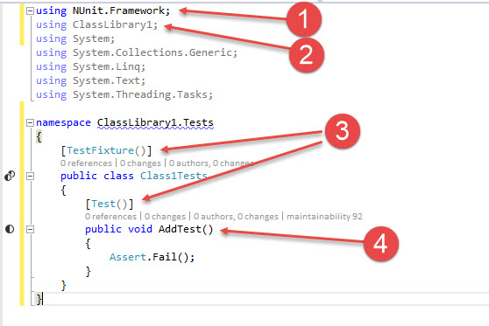
NUnit
NUnit és un framework de proves unitàries per a .NET, inspirat en JUnit i ha estat adaptat per a usar amb tots els llenguatges .NET. És una de les eines més populars i robustes per fer proves unitàries, permetent als desenvolupadors escriure proves coherents i ben estructurades per a les seves aplicacions.

Slide 5
Avantatges de NUnit a Unity
Integració Nativa amb Unity
Consistència i Mantenibilitat
Atributs i Asserts
Funcionalitats Avançades de Proves
Proves parametritzades
Proves de teoria
Agrupacions de proves
Execució Flexible de Proves
Flexibilitat sobre quines proves a realitzar cada cop
Compatibilitat amb Integració Contínua
Àmplia Comunitat i Suport

Slide 6
Getting started…

Slide 7
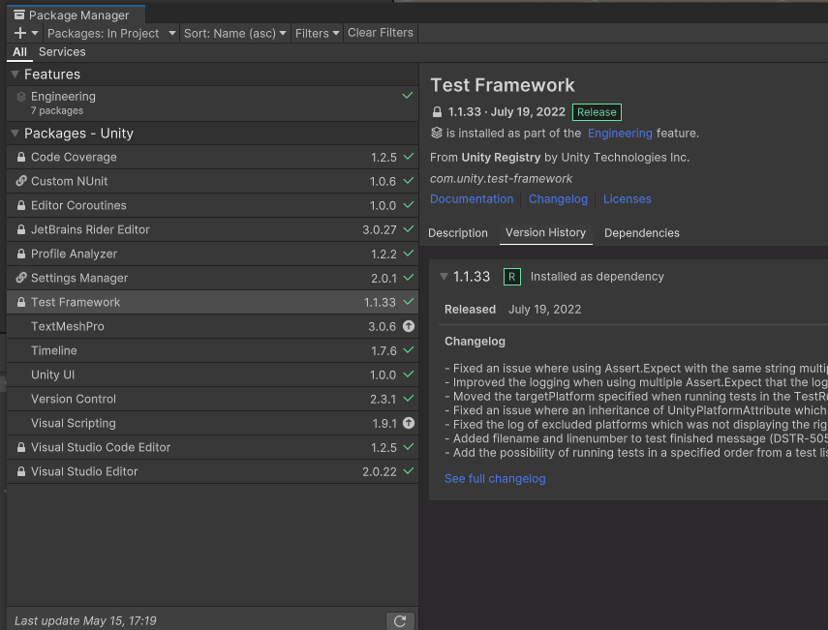
Package…

Slide 8
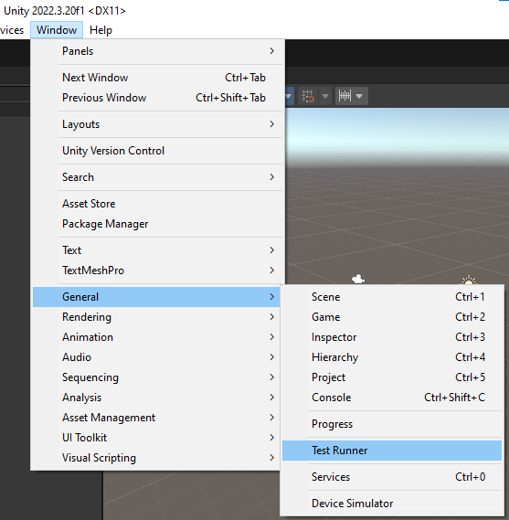
TestRunner

Slide 9
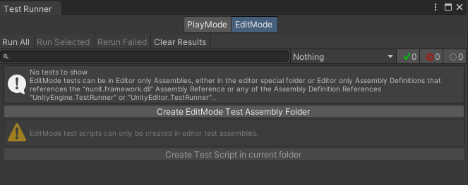
EditMode/PlayMode?

Slide 10
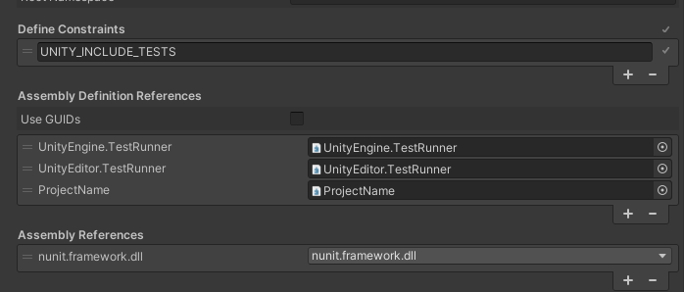
Per tal d’estructurar bé…
/Assets/
Assembly Definition de projecte
PlayModeTests/Assembly Definition de PlayModeTests
Editor/EditorModeTests/Assembly Definition de EditorModeTests
Afegiu Assembly Definition References!!!

Slide 11
Recommended Configuration
Carpeta Tests
Subcarpetes per conceptes
Assembly Definition

Slide 12
Exemple

Slide 13
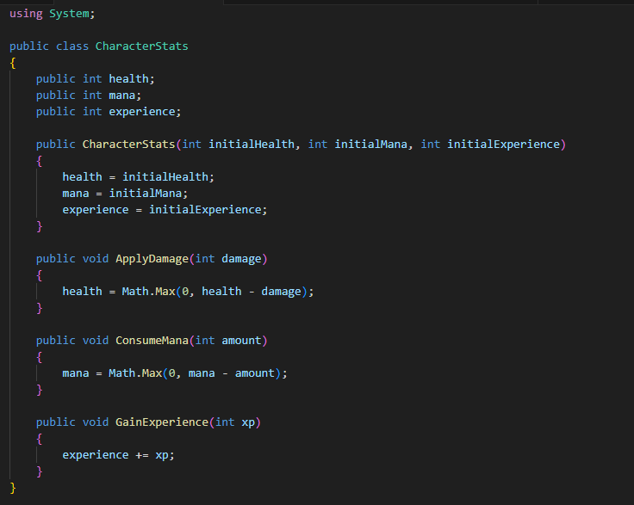
Exemple

Slide 14
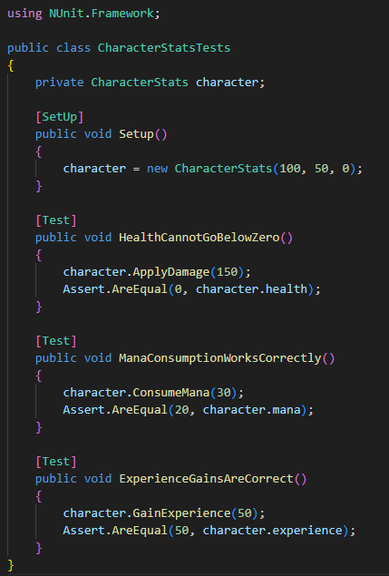
Exemple

Slide 15
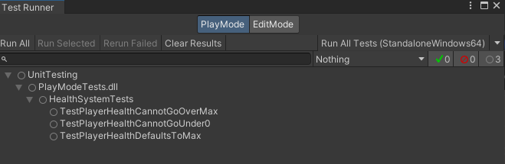
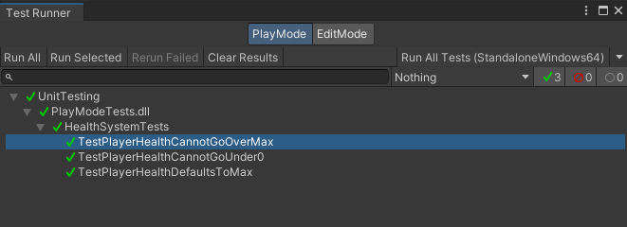
Toggleable Tests!

Slide 16
Activitat 3 → Simple Unit Tests
Establiu una classe amb els següents atributs
Vida
Energia
Maná
Establiu mètodes per perdre/guanyar/consumir
Establiu tests per assegurar-vos que en tots els cassos el comportament es el desitjat:
Les modificacions mai excedeixen el màxim/mínim
Modifiqueu la classe per tal que no es pugui perdre vida si no passen 0.5 segons entre cada cop que s’intenta fer una crida a perdre vida
Modifiqueu el test per tal que es comprovi aquesta nova funcionalitat
Format d’entrega: Video demostratiu dels tests i del codi que executen

